Slide 1


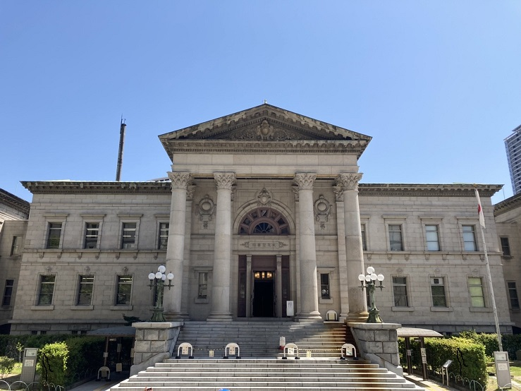
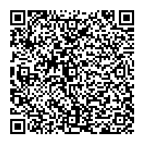
×
ほんまに
！？
図書
図書
館で
ビジ
ビジ
ネス支援
業界・市場動向等を調べることができる“ビジネス支援”を行っている図書館が増えて
いるのを知っていますか？ 本セミナーでは、府立中之島図書館の事例を通じて図書館で活用できるビジネス支援についてわかりやすく説明します。
様々なビジネスシーンで役立つ情報・サービスをお届けします！
【開催日時】 令和５年7月１３日（木） １６：００～１７：４５ （受付は１５：３０から行います）
【場 所】 大阪府立中之島図書館
別館２階 多目的スペース３ （大阪市北区中之島１－２－１０）
【内 容】 図書館で行っている“ビジネス支援サービス”の概要
大阪府立中之島図書館の見学 等
【講 師】 大阪府立中之島図書館 ビジネス支援課
【定 員】 ２０名 （参加費無料）
【対 象】 府内ものづくり中小企業等
【申込方法】 右記QRコード、または裏面FAXからお申込みください。
７月１１日(火)
〆切
【問合せ先】 MOBIO（ものづくりビジネスセンター大阪）
担当：大阪府 ものづくり支援課 髙橋・大庭 TEL：０６－６７４８－１０５０
＜参加にあたっての注意事項＞
※場合により、会場での開催を中止し、申込みされたすべての方をオンライン参加に変更する場合があります。あらかじめご了承ください。

Slide 2


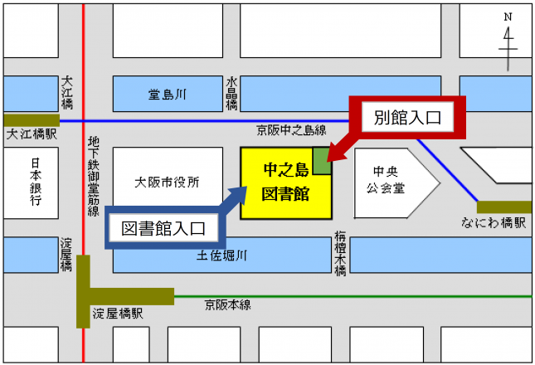
【７月１３日（木）MOBIO-Cafe 申込書】
FAX：06-6748-1062 ものづくり支援課 高橋行
※ご記入いただいた個人情報は、主催者間で共有するとともに、当日の受付・連絡、本イベントの
目的及び今後の調査並びにイベント情報の提供のために使用し、他の目的には使用しません。
※MOBIOは大阪府・（公財）大阪産業局の2者で運営しています。
(フリガナ) 参加者氏名 |  | 会社名 部署・役職
所 在 地 | （〒 ー ） | 業種・業務内容
電話番号 | （ ） － | E-mail （必須）
FAX番号 | （ ） －
質問事項がございましたら記載してください。 （質問はできるだけ具体的に 記入してください。） ※当内容は事前に講師に 共有します。
大阪府立中之島図書館
大阪府立中之島図書館では2004（平成16）年4月に「ビジネス支援室」を開設し、
営業や企画のためのデータを探している人、キャリアアップしようとする方等に、
必要な資料・情報を提供することを目的に「ビジネス支援サービス」を行っています。
ビジネスの調査に役立つ図書・雑誌・新聞を充実させると同時に、電子媒体に
ついても新聞・雑誌検索や企業情報、判例集等といったオンラインデータベースも整備しています。また定期的にビジネスセミナーの実施やメールマガジンの発行等、来館・非来館者いずれにもビジネスに関する情報を提供しています！
＜ このような方はぜひご参加ください！！ ＞
仕事の上での調査・研究やスキルアップのための学習に困っている
図書館で行っているビジネス支援に興味がある！！
≪会場案内図≫
＜最寄駅＞
・Osaka Metro（地下鉄）御堂筋線・京阪本線「淀屋橋」駅
（１号出口）北東へ約３００メートル
・京阪中之島線「なにわ橋」駅
（１番出口） 西へ約３００メートル
・京阪中之島線「大江橋」駅
（６番出口） 東へ約３００メートル
※別館入口からお入りください。

